Slide 1
SDXL: Improving Latent Diffusion Models for High-Resolution Image Synthesis
D. Podell, Z. English, K. Lacey, A. Blattmann, T. Dockhorn, J. Müller, J. Penna, and R. Rombach, "SDXL: Improving Latent Diffusion Models for High-Resolution Image Synthesis,“, in Proc. the IEEE/CVF Conference on Computer Vision and Pattern Recognition (CVPR), 2023. Available: https://arxiv.org/abs/2307.01952.
2025-03-18
Sein Choi
Intelligent Vision Processing Lab. (IVPL)
https://ivpl.sookmyung.ac.kr
Div. of AI Engineering, Sookmyung Women’s University
E-mail: csi1806@sookmyung.ac.kr

Slide 2
No. | Title | Keyword | Cite
1 | Learning Transferable Visual Models From Natural Language Supervision | Contrastive Learning, Multimodal Representation | Alec Radford, Jong Wook Kim. (2021). Learning Transferable Visual Models From Natural Language Supervision, In Proc. of the 38th International Conference on Machine Learning, pages 8748–8763. PMLR. [Online]. Available: https://arxiv.org/abs/2103.00020
2 | GLIDE: Towards photorealistic image generation and editing with text-guided diffusion models | Text-to-Image Generation, Diffusion Models, guided image synthesis | A Nichol, P. Dhariwal, A. Ramesh. “GLIDE: Towards photorealistic image generation and editing with text-guided diffusion models”, In Proc. of the 39th International Conference on Machine Learning, 2022, pp. 16907-16921. Available: https://arxiv.org/abs/2112.10741
3 | Hierarchical Text-Conditional Image Generation with CLIP Latents | Text-to-Image Generation, CLIP Latents, unCLIP, Diffusion Models | Ramesh A, Dhariwal P, Nichol A, Chu C, Chen M., “Hierarchical Text-Conditional Image Generation with CLIP Latents”, 2022, Available: https://arxiv.org/abs/2112.10741
4 | High-Resolution Image Synthesis with Latent Diffusion Models | Text-to-Image Generation, VAE, Diffusion Models, Cross-Attention | Rombach, R., Blattmann, A., Lorenz, D., Esser, P., & Ommer, B.,"High-Resolution Image Synthesis with Latent Diffusion Models," in Proc. the IEEE/CVF Conference on Computer Vision and Pattern Recognition (CVPR), 2022. Available: https://arxiv.org/abs/2112.10752
5 | SDXL: Improving Latent Diffusion Models for High-Resolution Image Synthesis | LDM | D. Podell, Z. English, K. Lacey, A. Blattmann, T. Dockhorn, J. Müller, J. Penna, and R. Rombach, "SDXL: Improving Latent Diffusion Models for High-Resolution Image Synthesis,“, in Proc. the IEEE/CVF Conference on Computer Vision and Pattern Recognition (CVPR), 2023. Available: https://arxiv.org/abs/2307.01952.

Slide 3
Contents
Introduction
Architecture & Scale
Micro-Conditioning
Improved Autoencoder
Experiment & Evaluation
Limitation & Conclusion

Slide 4
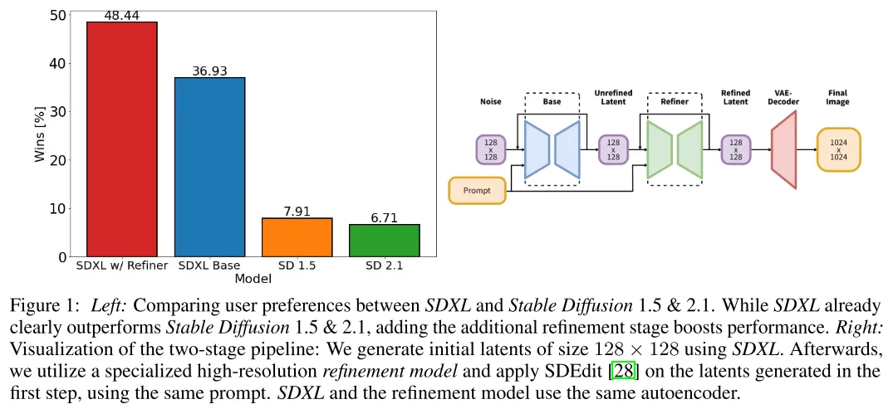
Introduction
Improving Stable Diffusion(LDM)
Generate high-resolution samples - a U-Net backbone that is 3 times larger.
Two conditioning techniques that do not require additional supervision.
Improve sample quality - apply a separate diffusion-based refinement model with a noising-denoising process to the latent of SDXL.
Show an open model instead of a black box like Midjourney. It should be modular and detachable, applicable to both LDM and DM.
perference
SDXL (Stable Diffusion XL)
Notes:
1. 고해상도 sample 생성- 3배 더 큰 U-Net backbone
2. 추가 supervision 필요하지 않은 2가지 conditioning 기술
3. 샘플 quality 개선 – SDXL의 latent에 noising-denoising process 적용하는 별도의 diffusion-based refinement model
Midjourney같은 블랙박스가 아닌 open model을 내보임
모듈형이랑 탈부착 가능, LDM 뿐만 아니라 DM에도 적용 가능
아래 그림은 사용자 선호도 비교

Slide 5
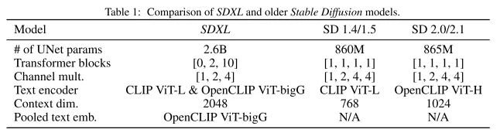
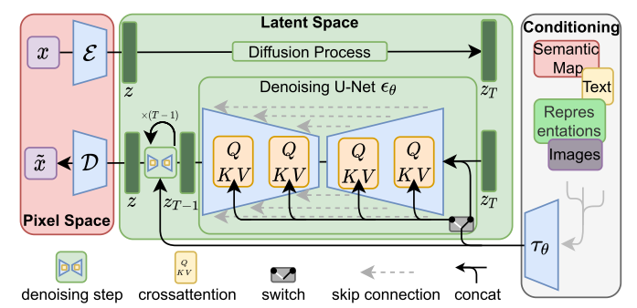
Architecture & Scale
Inference Architecture
U-Net
U-Net
Latent
Space
SDEdit
Decoding
10
2
U-Net Expansion | x3 | x1 | x1.4
Change the placement of transformer blocks to focus complex computations where needed
Use a powerful pretrained text encoder: OpenCLIP ViT-bigG + CLIP ViT-L + entire sentence embeddings from the OpenCLIP model
OpenClip Vit-bigG, CLIP ViT-L
Notes:
Prompt : 사용자 제공 입력 (지시)
Refiner : 이미지 보정 및 개선
VAE-Decoder(Variational Autoencoder Decoder) : latent 공간에서의 표현을 실제 이미지로 디코딩 (고해상도 출력)

Slide 6
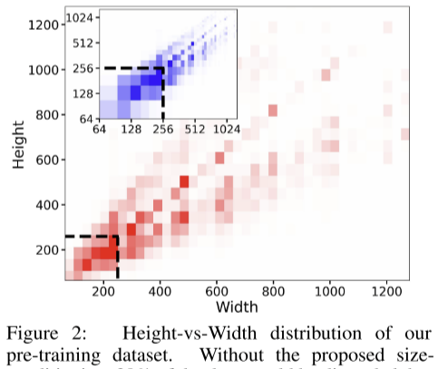
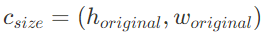
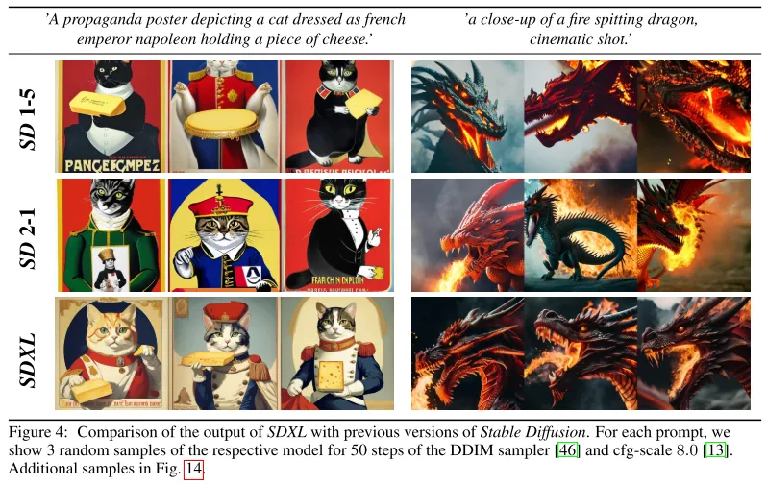
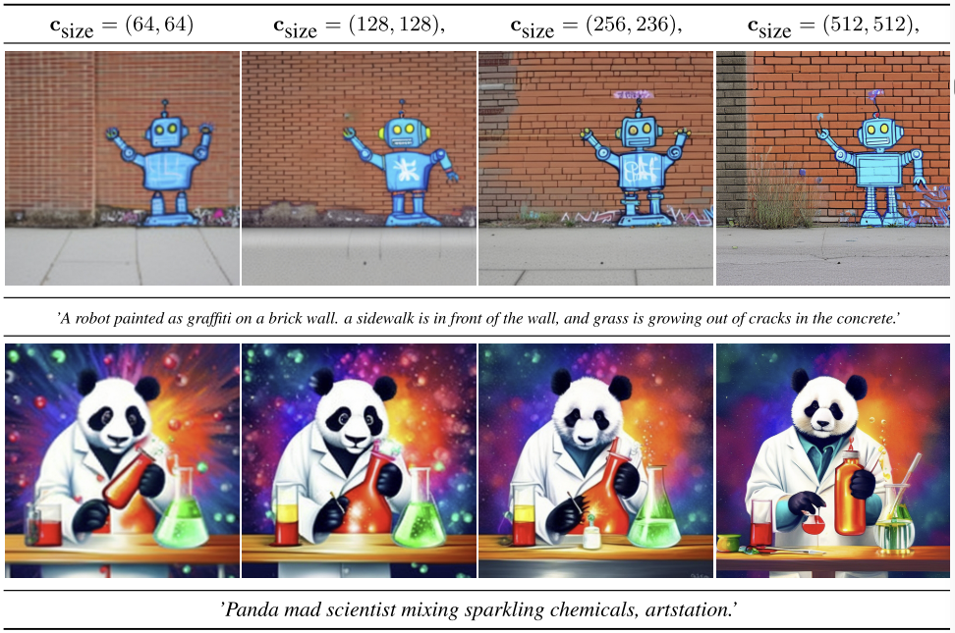
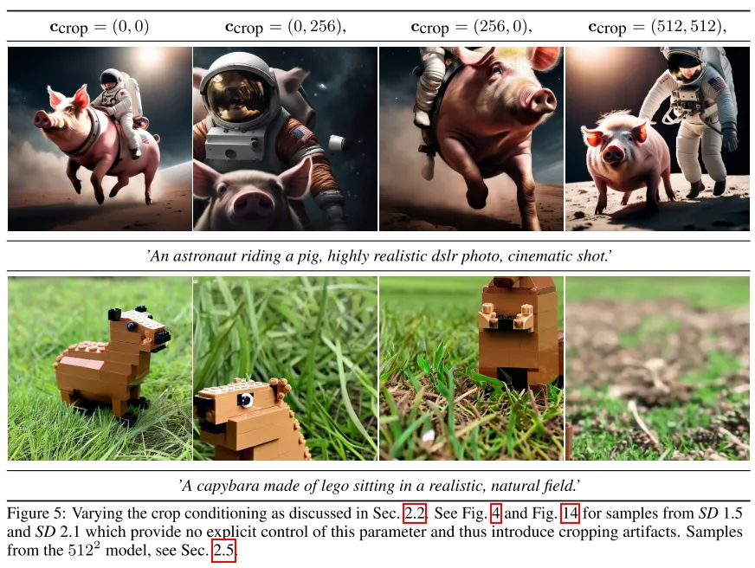
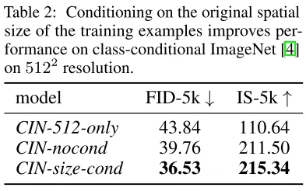
Micro-Conditioning
Conditioning the Model on Image Size
Conditioning the Model on Cropping Parameters
w. Fourier Feature Encoding
Using Upper 256x256
39% img Delete
or Upsampling
Random Cropping -> Crop Conditioning
Q. Why is the final output 512 instead of 1024?
A. After applying Multi-Aspect, the effect of model size conditioning is not clearly visible
Notes:
Fourier Feature Encoding을 사용하면:
해상도 정보를 고주파 특성으로 변환하여 더 유연하게 학습, 신호의 주기적인 패턴, 성분을 분석할 수 있습니다.
모델이 다양한 해상도에 대해 일반화할 수 있는 능력을 갖게 됩니다.
해상도를 단순 수치로 넣는 것보다 비선형 표현이 가능하여 성능 향상이 가능합니다.

Slide 7
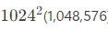
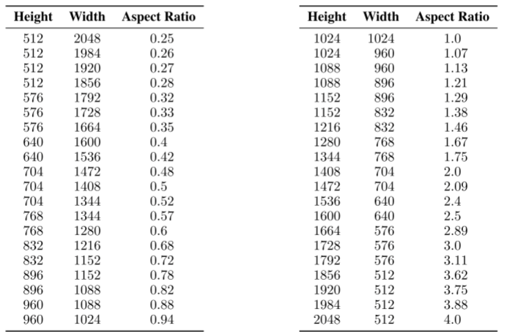
Micro-Conditioning
Multi-Aspect Training
Bucketization
Data is divided into buckets according to the aspect ratio.
The pixel count is maintained as much as possible while changing the aspect ratio to fine-tune the pre-trained model.
Height and width are adjusted to be multiples of 64.
Different bucket sizes are alternated during each training phase.
Conditioning Parameters
The model receives the bucket size as a condition.
w. Fourier Feature Embedding
Application in Fine Tuning
In pre-training, a fixed ratio is used, while in fine-tuning, the model is trained on various aspect ratios.

Slide 8
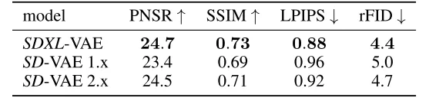
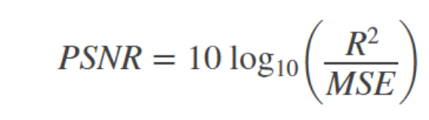
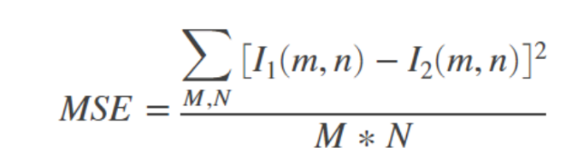
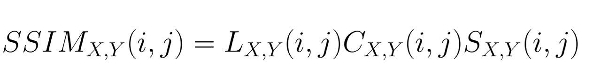
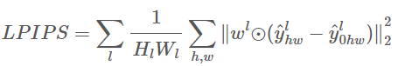
Improved Autoencoder
For High frequency detail improving
Improved Autoencoder
batch size: 9 -> 256
Using Exponential Moving Average (EMA)
Autoencoder
Autoencoder
:Generate sample
in Latent Space : Semantic Composition
PNSR (Peak Signal-to-Noise Ratio)
SSIM (Structual Similarity Index Map)
luminance, contrast, structure
LPIPS (Learned Perceptual Image Patch Similarity)
extract feature map
Notes:
왜 EMA와 큰 배치 크기를 사용했나?
세밀한 디테일 향상 (High-Frequency Detail)
배치 크기를 크게 하여 더 많은 데이터를 안정적으로 학습합니다. 고해상도 이미지 생성에 좋음!!!!
EMA로 시간에 따른 가중치 변화를 부드럽게 만들어, 안정적인 변화, 작은 디테일까지 놓치지 않음
EMA란?
학습 중 모델의 가중치를 추적하는 방법 중 하나입니다.
모델 파라미터의 이동 평균을 계산하여, 최종 모델의 가중치를 좀 더 안정적으로 만듭니다.
PSNR (Peak Signal-to-Noise Ratio)
원본 이미지와 압축된 이미지 간의 최대 신호 대 노이즈 비율을 측정합니다.
높은 PSNR 값은 더 나은 이미지 품질을 나타냅니다.
계산이 간단하지만, 인간의 시각적 인식과 항상 일치하지는 않습니다1.
SSIM (Structural Similarity Index Measure)
인간의 시각적 인식을 고려하여 개발
두 이미지 간의 구조적 유사성을 측정
휘도(luminance), 대비(contrast), 구조(structure)의 세 가지 측면에서 이미지를 평가합니다35.
SSIM 값이 1에 가까울수록 두 이미지의 유사성이 높음을 의미합니다3.
LPIPS (Learned Perceptual Image Patch Similarity)
딥러닝 기반의 지각적 이미지 유사성 측정 방법입니다.
인간의 시각적 인식과 더 유사한 결과를 제공하는 것으로 알려져 있습니다.
사전 학습된 신경망을 사용하여 이미지의 특징을 추출하고 비교합니다.
rFID (Relative Fréchet Inception Distance)
FID(Fréchet Inception Distance)의 변형으로, 생성된 이미지의 품질을 평가하는 데 사용됩니다.
실제 이미지 분포와 생성된 이미지 분포 간의 거리를 측정합니다.
낮은 rFID 값은 생성된 이미지가 실제 이미지와 더 유사함을 나타냅니다.

Slide 9
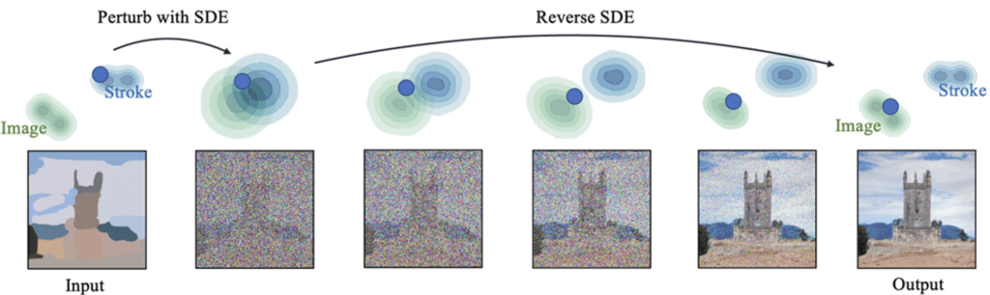
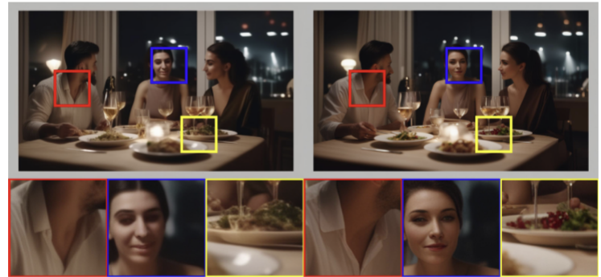
Experiment & Evaluation
+ Refinement Stage
Partially low-quality samples came out in the experiment
Separate LDM training specialized for high-quality, high-resolution data
Using SDEdit – noising-denosing process
Resolution (256 -> 512 -> 1024)
Training- Base SDXL
1. Pre-Training
Resolution | Batch size | Optimization Step
256x256 2048 0.6M w. size-crop conditioning
512x512 0.2M
2. Fine-Tuning
w. multi-aspect ratio
-> max 1024x1024
Notes:
SDEdit
Diffusion Model은 gradient를 사용하여 움질일 방향과 정도를 결정, 원래 이미지와 유사하면 낮은 loss, 멀면 높은 loss로,, gradient loss 분포가 생긴다.
stroke라는 대충그린 이미지를 준다. 이걸 Input이라는 실제 이미지공간으로 이동시키고 싶음
현재는 이 strok와 image가 너무 멀어서 gradien가 아주 약하거나 없을 것.
perturb 과정을 줘서 노이즈를 준다. -> strok와 이미지를 뭉개준다. 그러면 gradient를 옆으로 밀어주는 효과로 길이 생겨 strok와 이미지 연결 가능함.

Slide 10
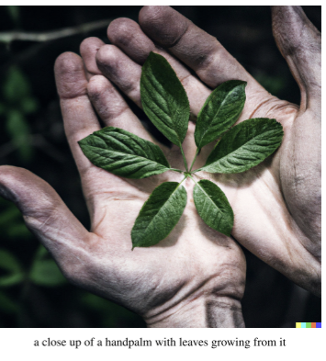
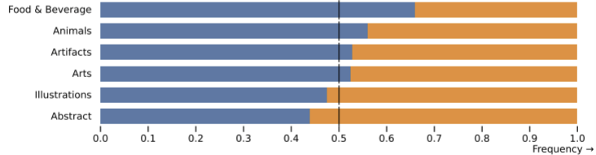
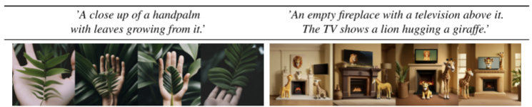
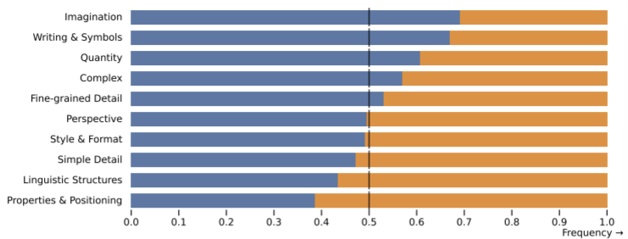
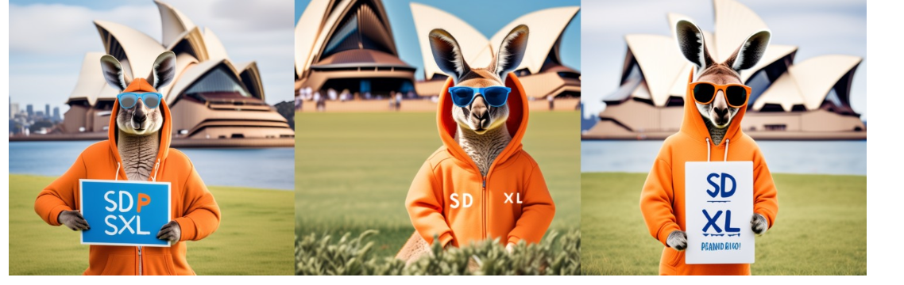
Limitation & Conclusion
Limitations
cf. DALL-E2 (1024x1024)
SDXL vs. Mid Journey
<Human Preference>
Conclusion
Referring to various resolution ratios(Multi-Aspect Ratio), it is possible to generate high-resolution images at 1024.
However, implementing complex structures seems to lead to concept bleeding and poor text recognition.
Would it be beneficial to apply contrastive learning by separating each object when incorporating CLIP's text encoding, or would increasing the latent space to 128x128 be a good idea? Additionally, it might be worthwhile to check the performance of GLIDE's iteration inpainting.
Notes:
손가락 6개로 복잡한 구조 구현 어려움
그리고 복잡한 프롬프트 잘 반영 못함
캥거루 사진 보면 가장 아래 캥거루는 주황색 선글라스 – concept bleeding이라는 의도하지 않은 병합 또는 시각적 요소의 겹침
다양한 해상도 비율을 참고, 1024로 고해상도 이미지 생성 가능함
복잡한 구조 구현, concept bleeding, 그리고 텍스트를 잘 인식하지 못하는 듯.
CLIP의 텍스트 인코딩을 넣을 때 각 객체간 분리해서 contrastive learning을 하면 좋지 않을까, 혹은 128x128 latent space를 크게 하기 or GLIDE의 Iteration inpainting 성능을 확인해보는 것도 좋을 듯

Slide 11
Thank you for your attention.!!!
QnA

